Slide 1
Создание персонажей для анимированного фильма
МБДОУ детский сад№ 26
п.Горноуральский
воспитатель 1 к.к.
Рамазанова Н.Н.

Slide 2
Творческая анимация
мультфильм из объёмных
фигур
мультфильм из плоскостных фигур

Slide 3
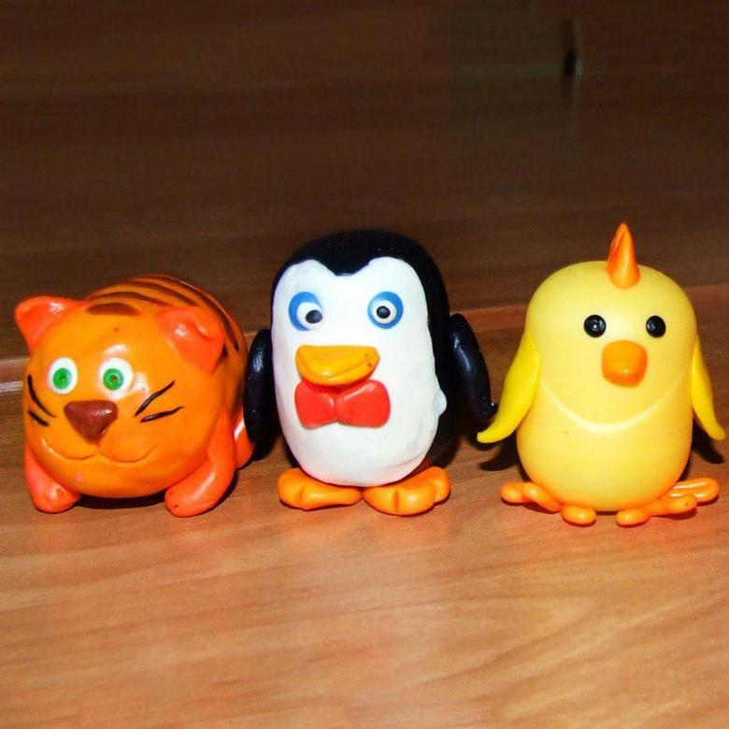
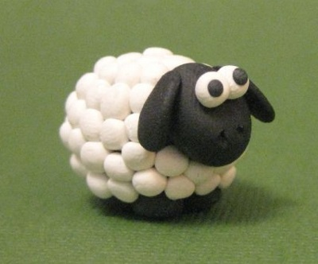
Из чего можно сделать объёмные фигуры для мультипликации
* из конструктора Лего
* из пластилина
* из бросового материала
* куклы ( в том числе ручной работы)

Slide 4
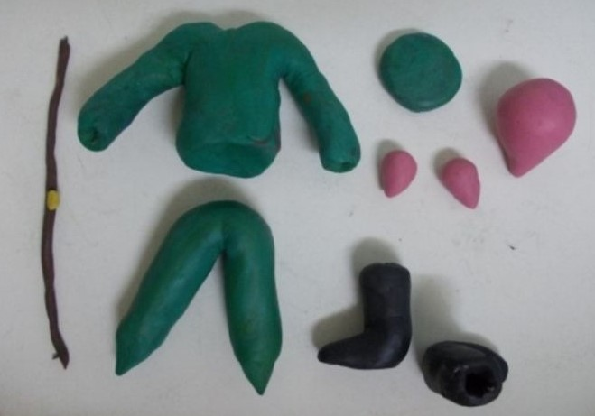
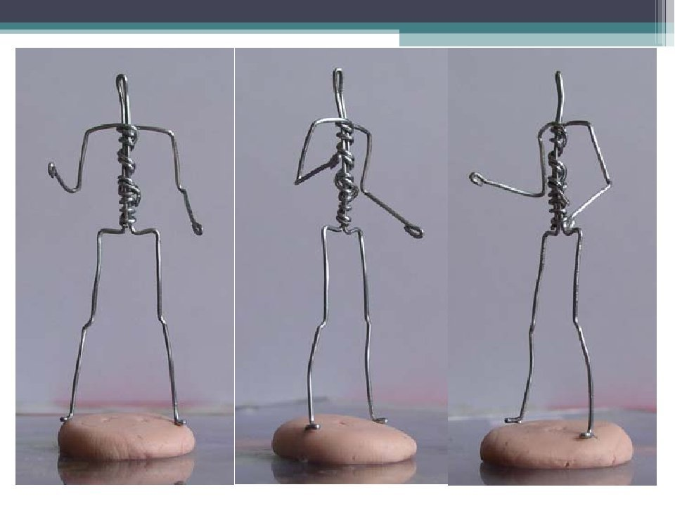
Критерии создания персонажей для объёмной мультипликации
* соотношение размеров
* устойчивость персонажа
* мобильность персонажа

Slide 5
Плюсы объёмной мультипликации
* объём делает персонажей более настоящими
* персонаж может быть показан с разных ракурсов
* легко работать с планами (передний план, задний план и перемещение персонажей в них)
* можно легко вносить дополнительные элементы на задний план

Slide 6
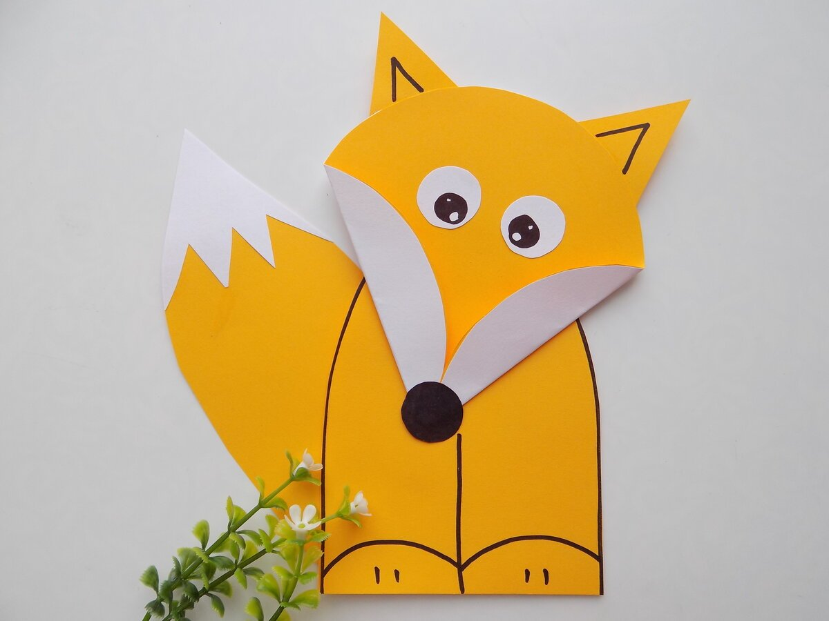
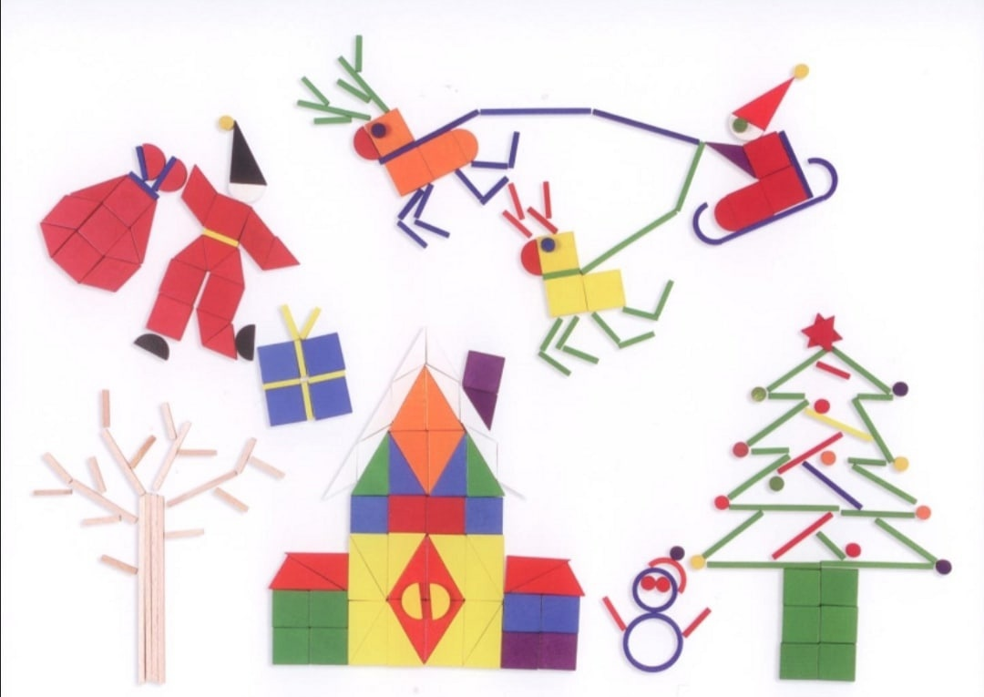
Плоскостная анимация
* Может быть выполнена из готовых элементов
( палочки Кюизнера, счётные палочки, спички, бросовый материал, блоки Дьенеша, дары Фрёбеля…)
* может быть изготовлена из бумаги, картона

Slide 7
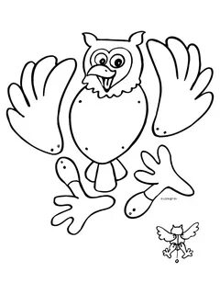
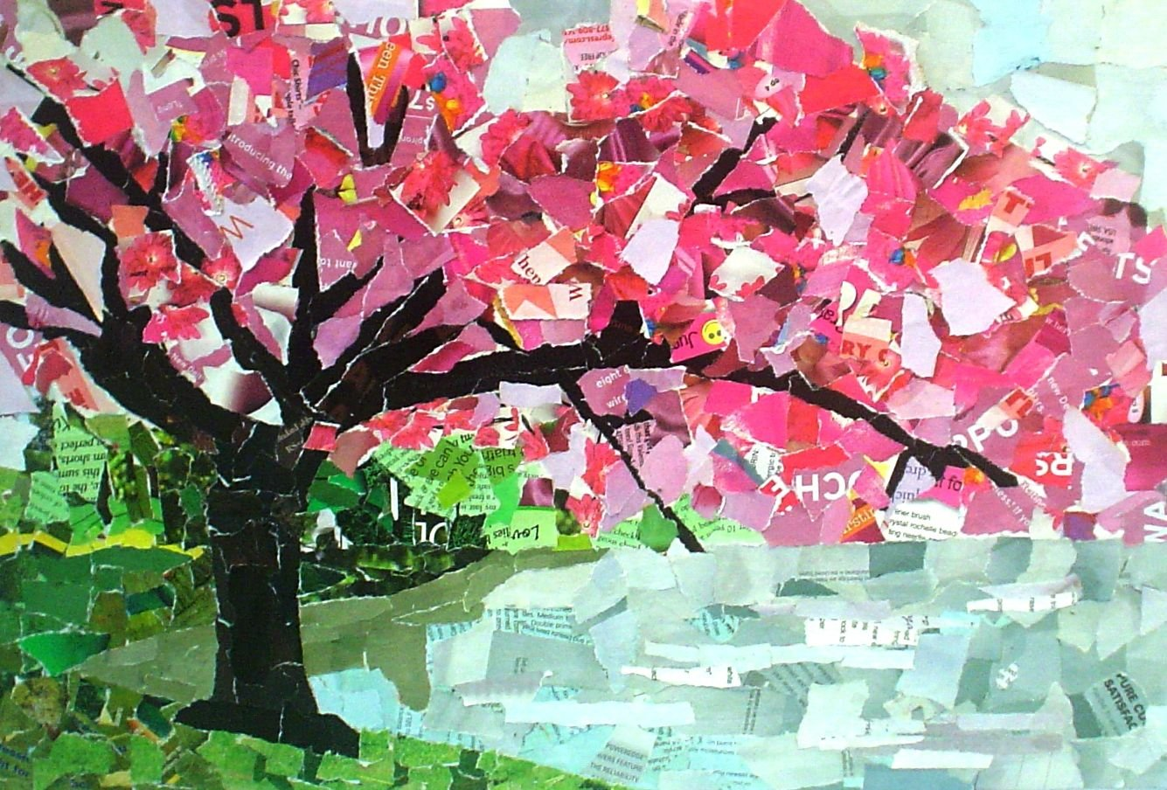
Фигуры для плоскостной анимации можно изготовить различными способами
* Распечатать на принтере
* Нарисовать самостоятельно
* использовать технику аппликации как традиционную , так и обрывную

Slide 8
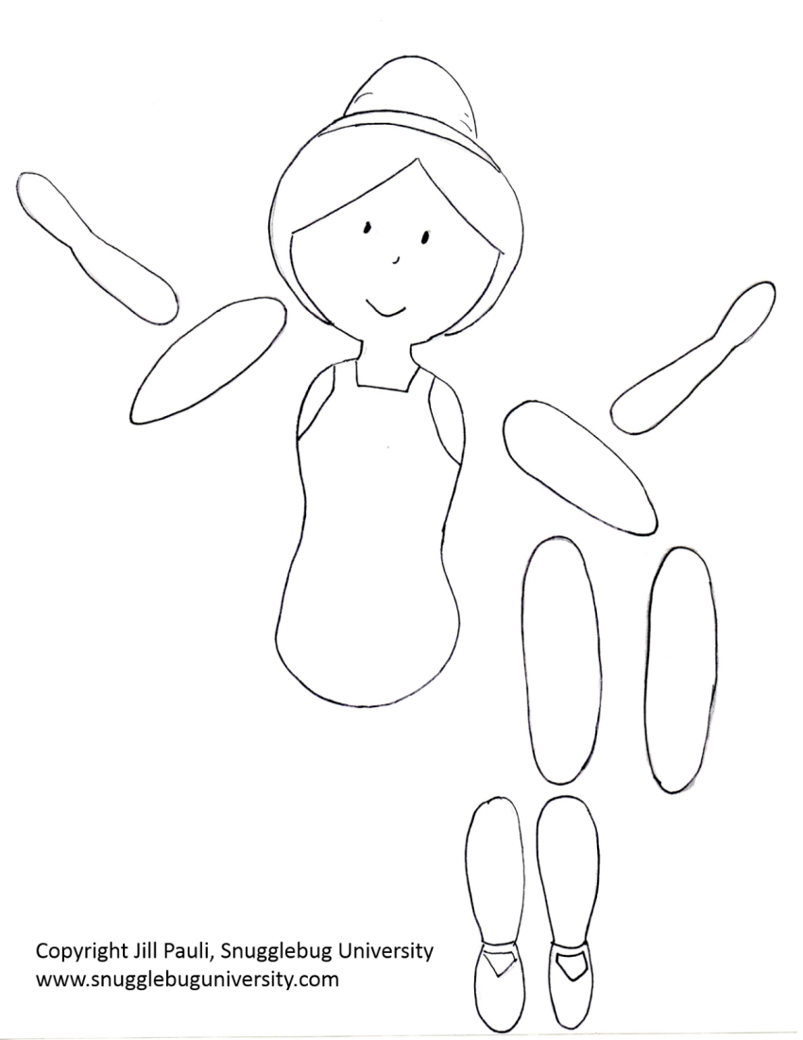
Особенности плоскостной анимации
* Персонаж может быть цельным ( подходит для первых работ)
* Персонаж может быть из отдельных частей, которые будут перекладываться в процессе работы
* Детальная передача движений и явлений в кадре

Slide 9
Благодарю Вас за внимание и желаю

